Slide 1
착오송금 걱정을 덜어주는
HANA SAFE 해외송금
하나금융티아이 교육생
광명융합기술교육원 데이터분석과 윤다영
Notes:
2019.09.02 ~ 2019.10.07

Slide 2
목 차
기획 배경 및 서비스 소개
주요 기능
일정 상세
아키텍쳐
ERD
주요 기술
시나리오
보완사항 및 느낀 점
Q&A
Notes:
기획 배경 및 서비스 소개
주요 기능
간트차트
아키텍쳐
ERD
응용 기술
시나리오 요약
보완사항 및 확장성
느낀점

Slide 3
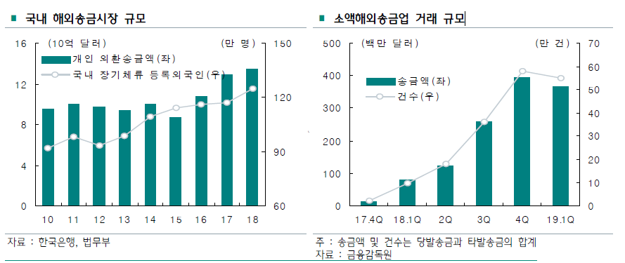


01 기획 배경 및 서비스 소개
빠르게 증가하는 해외송금시장 규모
간편해진 서비스, 증가한 착오 송금
해외송금 착오송금을
예방하고, 빠르게 해결할
서비스가 필요

Slide 4

01 기획 배경 및 서비스 소개
HANA SAFE 해외송금
“기존 하나은행 해외송금에서 착오송금 예방, 해결 기능을 추가한 서비스”
One-Stop
송금정보 입력
착오송금 신고
실시간 알림
8
관리자 승인
↓
승인 내역 알림
수취인 직접 입력
송금 전 정보 심사
쉬운 착오송금 신고
처리 과정 확인
Notes:
One-stop 송금정보입력

Slide 5






02 주요 기능
해외송금 보내기 / 예약
예약 시 해당일자 9시에 자동송금
해외송금 보내기 / 예약
예약일자 9시에 자동송금
승인 내역 알림
해외송금/착오신고 업데이트 시 알림
송금정보 수취인 직접입력
손님이 수취인에게 이메일 전송
착오송금 신고
해외송금 전용 착오송금 신고
실시간 환율 조회
송금 시 실시간 환율 계산
언어 선택
한국어 / 영어 / 중국어 3개국 지원
Notes:
로그인
해외송금
제일 중요한 기능 위에 두기 – 순서 맞게 해외송금 보내기 맨위
실시간 환율조회 젤 마지막에
초록색이 젤 중요해보임 – 나머지도 진한 색으로 하기

Slide 6
03 일정 상세
Hana Safe 해외송금
2020/09/02 ~ 2020/10/05 총 33일간 진행
 | 9/2 | 9/5 | 9/9 | 9/12 | 9/16 | 9/19 | 9/23 | 9/26 | 9/30 | 10/3 | 10/5
서비스 기획
DB 설계
유저 기능 개발
송금 기능 개발
계좌 기능 개발
관리자 기능 개발
테스트
Notes:
9/2 ~ 10/7

Slide 7







04 아키텍쳐
FRONT-END
BACK-END
HTML
Spring Framework
CSS
MyBatis
DBMS
ORACLE
JAVASCRIPT
WebSocket
BOOTSTRAP
Apache Tomcat
Notes:
로그인
해외송금

Slide 8
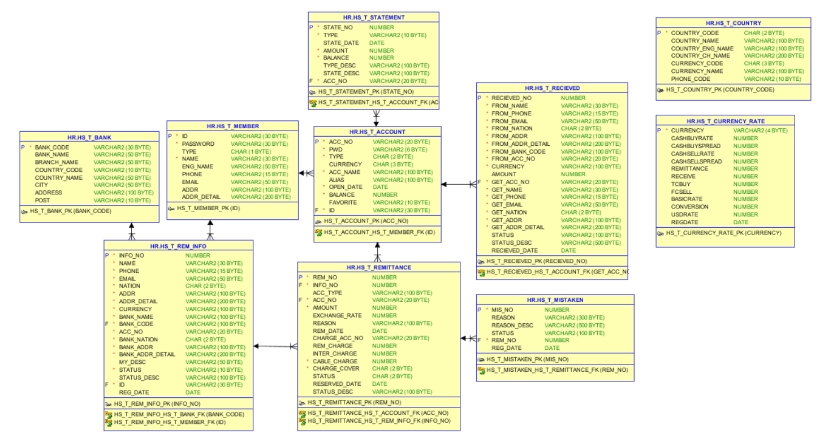
05 ERD
Notes:
로그인
해외송금
해외송금 / 멤버 / 외부 색깔 칠해서 하기

Slide 9



06 주요 기술
01
02
03
Javaxmail
Thymeleaf
관리자 승인 시 실시간 알림
WebSocket
Spring Locale
한/영/중 3개 언어 지원
관리자 승인 시 실시간 알림
템플릿 형태 이메일 전송
04
05
06
Spring Scheduler
관리자 승인 시 실시간 알림
Python Web Scraping
Task Scheduler
Transaction
송금, 착오송금 반환 시
계좌, 거래내역 입력 트랜잭션
영업일 아침 9시마다
예약일 도래할 경우 자동송금
10분마다 환율 정보 업데이트
Notes:
언어 spring locale
이메일 javaxmail thymeleaf
알림 websocket
환율 window scheduler + python
송금,거래내역 transaction
예약 spring scheduler
로그인 interceptor
요것도 중요 순서대로

Slide 10

07 시나리오
싱가포르에 살고 있는 딸(홍다영)에게
해외송금을 보내야 한다.
큰 금액인만큼 착오송금이 걱정되는데…
착오송금을 예방하고 빠르게 해결해주는
HANASAFE 해외송금에서 송금하자!
홍길동 손님
Notes:
2019.09.02 ~ 2019.10.07

Slide 11




07 시나리오
이메일 전송
모든 과정 알림
홍다영 (홍길동 딸)
홍길동 손님
관리자 은행원
아빠(홍길동)
대신 송금정보 입력
중국어가 편한 다영, 중국어로 언어 변환
딸에게 송금 정보 요청
홍다영(홍길동 딸)
정보 승인
송금 보내기
착오송금 반환 처리
문제 발생
착오송금 신고
딸에게 다시
송금 예약
해외송금
중계은행으로 접수
Notes:
2019.09.02 ~ 2019.10.07

Slide 12

07 시나리오
Notes:
2019.09.02 ~ 2019.10.07

Slide 13
08 보완사항 및 느낀점
보완사항
BankCodesAPI의 은행코드 – 은행 정보 API 접근 불가, DB에 은행 데이터 삽입
GCP, AWS 등 클라우드 환경 deploy 계획
외환 업무에 대한 정확한 프로세스 파악 후 관리자단 개선 필요
느낀점
기획부터 시작하여 프론트엔드, 백엔드, DB를 직접 설계하고 개발하며 문제 해결 능력을 기름
Notes:
언어 spring locale
이메일 javaxmail thymeleaf
알림 websocket
환율 window scheduler + python
송금,거래내역 transaction
예약 spring scheduler
로그인 interceptor
해봣는데 문제가 잇어서는 얘기하지 않기
디플로이는 내 localhost만 해봣지만 클라우드 환경 구축 예정이다~!
느낀점 문제해결능력!!!!
시연영상 더 신경써서 만들기
bankCodesApi 대신 범용적 표현
은행코드 넣는 라이브러리 쓰고 싶엇는데 못써서 db에 직접 입력
시중은행들이 쓰는게 아니면 모를 수 있으니까

Slide 14
Q&A
감사합니다
Notes:
2019.09.02 ~ 2019.10.07

